Slide 1
It always seems impossible until it´s done Nelson Mandela
Hagnýtar vinnuvenjur í námi

Slide 2
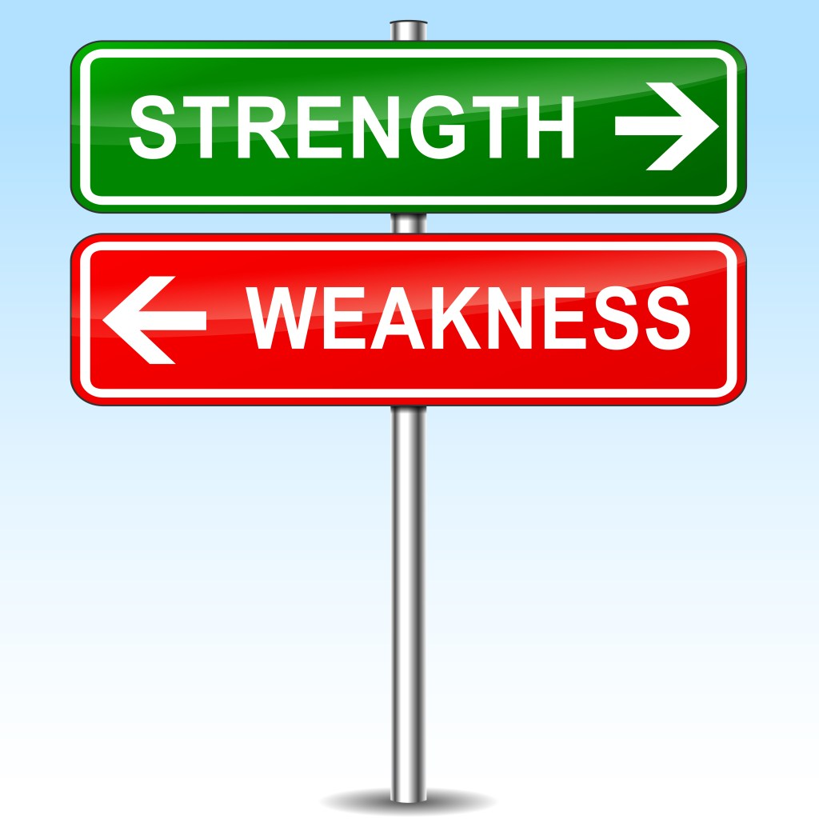
Ég sjálf/ur
Skráðu niður;
5 styrkleika - 5 veikleika
This Photo by Unknown Author is licensed under CC BY-NC-ND
Notes:
Fækka styrkleikum ef þetta reynist erfitt - ( 7 mínútur)

Slide 3
Hvers vegna ?
Afhverju er ég í skóla?
Hvaða árangri ætla ég að ná?
Hvernig vil ég að mér líði í skólanum?
Hvernig er skipulagið í náminu hjá mér?
Hvað eyði ég miklum tíma í heimanám á dag?
Notes:
Spurningar sem nemendur þurfa að hafa í huga

Slide 4
Hvað er námstækni?
Námstækni er sambland af leiðum og/eða aðgerðum til að ná árangri í námi eða starfi.
Notes:
Kynningin snýr að þáttum sem skipta máli þegar kemur að fjarnámi á heimili

Slide 5
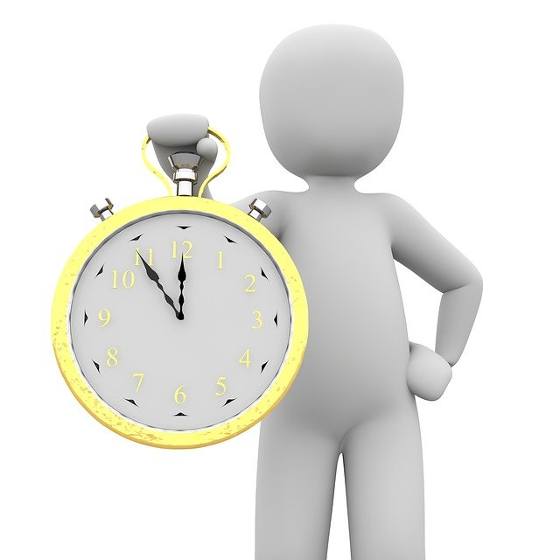
Tímastjórnun og skipulag
Mæta í alla tíma
Læra heima daglega
Finna sér ákveðinn tíma dagsins fyrir heimanámið
Best er að læra heima strax að loknum skóla.
Áætlaðu fastan tíma á hverjum degi til að sinna heimanáminu – settu upp vikuplan/tímaplan.
Ef þú tekur frá ákveðinn tíma daglega fyrir heimanám þá verður lærdómurinn hluti af daglega lífi þínu og jafn sjálfsagður hlutur og að fá sér að borða.
Notes:
Skoða Excel skjal

Slide 6
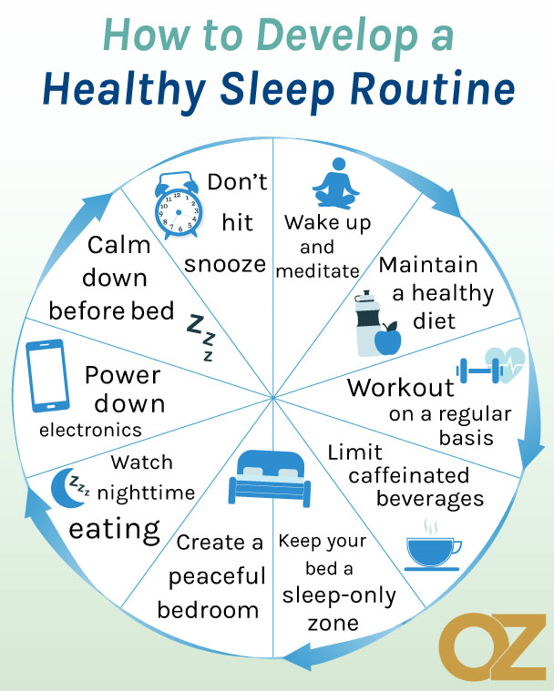
Rútína
Halda rútínu hvað varðar hreyfingu, mat og svefn.
Hreyfa sig daglega a.m.k. 30 mín.
Borða reglulega
Að minnsta kosti 8 tíma svefn, minni og ónæmiskerfi styrkist í svefni
Notes:
Skoða Excel skjal

Slide 7
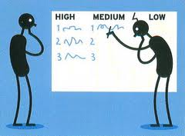
Forgangsröðun
Forgangsraða verkefnum eftir dögum /aðstæðum
Búðu til verkefnalista
A = aðkallandi
B = má bíða
C = minna mikilvæg verkefni
Góð regla að byrja alltaf að vinna í því fagi sem þér finnst erfiðast og leiðinlegast
Þá ertu búinn að því og þarft ekki að hafa áhyggjur af því að eiga það eftir
,,Gott skipulag er gulli betra” segir máltækið ;-)
This Photo by Unknown Author is licensed under CC BY-NC-ND
Notes:
Nemendum hættir til að leita í erfiðustu og oft minnst aðkallandi verkefni þegar þeir missa yfirsýn og skipulag á heimavinnu. Muna að nota INNUNA

Slide 8
Markmið
Settu þér markmið fyrir vikuna eða jafnvel hvern dag.
Vert þú við stjórnina – vertu SMART
Markmiðin þurfa að vera:
S= sértæk/skýr
M= mælanleg
A= aðlaðandi/aðkallandi
R= raunhæf
T= tímasett
Endurmeta svo markmiðin í lok viku/dags og verðlauna sig fyrir vel unnin störf ;-)
This Photo by Unknown Author is licensed under CC BY
Notes:
Dæmi um markmið: Ég ætla að læra heimavinnu daglega í vikunni, a.m.k. tvo tíma á dag, ná öllum áföngum í des.,

Slide 9
Virkni í námi
Þjálfun – yfirfærsla þekkingar
Ekki bara horfa, lesa og hlusta.
Þú þarft að prófa sjálf/ur t.d. umorða, upprifjun, glósur eða vinna samantekt
Vera virkur í námi/tíma
Þora að spyrja spurninga til að skilja t.d. kennara, námshópa
Finna sér námshóp/stuðningsnet í gegnum fjarfundarbúnað á Teams, messenger. Nemendur geta unnið saman, spjallað, skipst á skoðunum.

Slide 10
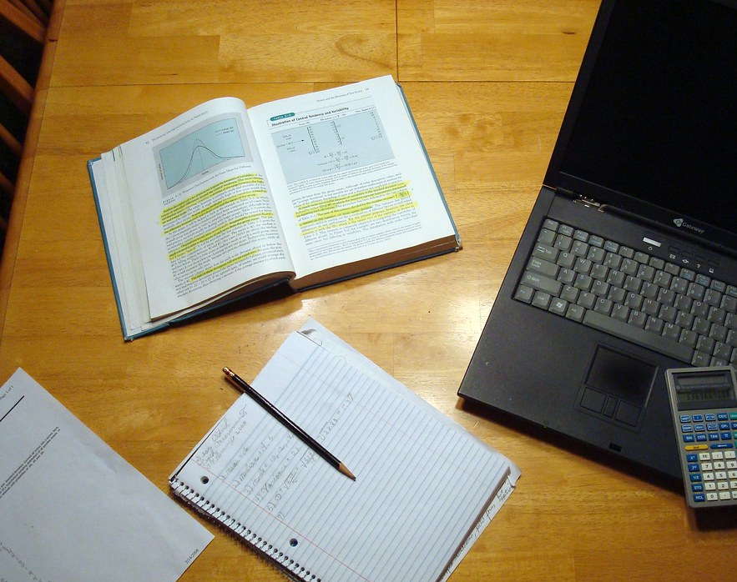
Staðsetning
Lærðu alltaf á sama stað á heimilinu
Þannig venstu því að einbeita þér að náminu þegar þú kemur þér fyrir á þessum stað.
Veldu stað sem þér líður vel á og þú færð vinnufrið
Gefðu skýr skilaboð til annarra á heimilinu þegar þú þarft vinnufrið
Skilaboð á hurðina eða ákveðið merki á hurðina á herberginu.
This Photo by Unknown Author is licensed under CC BY-ND

Slide 11
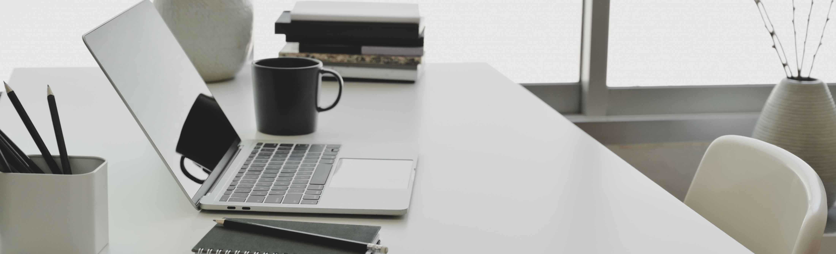
Góð vinnuaðstaða er nauðsynleg
Best væri ef allir hefðu góða aðstöðu til þess að læra heima. Þetta er vinnan þín og þú átt rétt á góðri vinnuaðstöðu.
Þú þarft gott skrifborð, góðan stól, góða lýsingu og fartölvu.

Slide 12
Vertu tilbúin/n
Áður en þú byrjar að læra skaltu taka allt það til sem þú þarft meðan þú lærir.
Bækur, skriffæri, vasareikni, fartölvu, netsamband o.fl.
Gott að gera allt tilbúið fyrir morgundaginn á skrifborðinu um leið og þú ert búin/n með heimanámið.
Við erum syfjuð á morgnana og oft að flýta okkur. Það tefur þá að þurfa að huga að því hvað þarf að vera tilbúið
Notes:
Settu niður í tösku daginn áður (uppfæra glæru eftir covid
Ganga frá í töskuna
Gott að ganga frá í töskuna um leið og þú ert búin/n með heimanámið.
Minnkar líkur á því að gleyma einhverju heima.

Slide 13
Vinnufriður
Lærðu þar sem minnst er truflun
Því færra sem truflar þig, því betri verður einbeitingin.
Lærðu í einrúmi.
Ekki læra á stöðum sem eru eins og umferðarmiðstöð t.d. eldhúsið.
Ekki hlusta á tónlist þegar þú ert að læra.
Ekki liggja útaf eða sitja í hægindastól, það er truflun sem veldur því að koma sér fyrir í stellingum sem við erum vön því að vera í afslöppun.
Slökktu á ,,notification” á símanum þínum.
This Photo by Unknown Author is licensed under CC BY-SA-NC

Slide 14
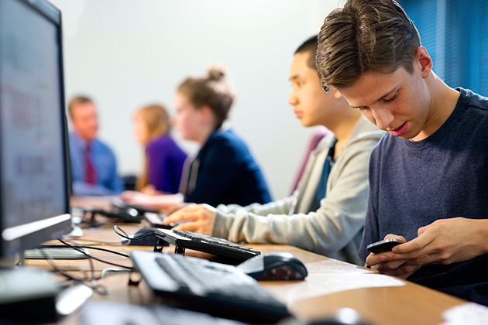
Eingöngu heimanámið
Ekki hafa mörg járn í eldinum, þá ert þú að dreifa einbeitingunni.
Ekki horfa á sjónvarp eða annað afþreyingarefni um leið og þú lærir.
Ekki vera á samfélagsmiðlum um leið og þú lærir.
Slökktu á ,,notification” á snjalltækinu
Ekki sinna heimilisverkum á heimánámstímanum, semja við heimilisfólk um að sinna því á öðrum tímum.

Slide 15
Stuttar námslotur
Námslota er sá tími sem þú ert að læra án þess að stoppa.
Ef þú situr of lengi við finnur þú til þreytu og einbeitingin minnkar.
Hafðu námslotur stuttar 30-40 mínútur. Stattu upp og teygðu úr þér í örfáar mínútur á milli.
Gott að nýta sér tímastillingu í síma fyrir námslotur og pásur.

Slide 16
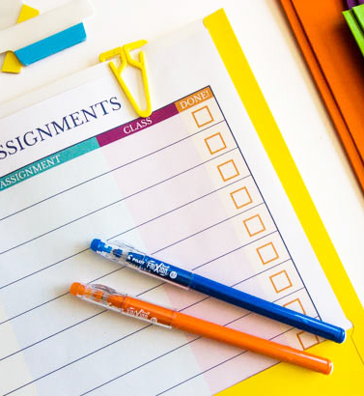
Búta niður verkefni
Sum verkefni eru erfið og þér finnst kannski eins og þú getir ekki leyst þau.
Með því að búta verkefnið niður í mörg smærri verður auðveldara að leysa hvert verkefni fyrir sig.
Þú getur verðlaunað þig þegar þú hefur lokið hverjum hluta t.d. með því að taka þér pásu, hlusta á uppáhaldslagið þitt eða fá þér að borða.

Slide 17
Hugarfar skiptir máli
Fastmótað Vaxandi

Slide 18
Hugarfar og velvild í eigin garð
Þú verður að trúa að þú getir þetta
Nýttu styrkleika þína
Engar ofurkröfur á sjálfan þig
Forðastu samanburð við aðra
Hann getur verið mesta eiturpilla sem til er ;-(
Þú getur brotið þig niður með því að vera að bera þig saman við aðra. Aðstæður eru svo ólíkar hjá einstaklingum.
Þakklæti – þakkaðu sjálfum þér fyrir vel unnin störf

Slide 19
Vertu jákvæð/ur í eigin garð
Mundu eftir YES áhrifunum
Y= yfirvegun
E= einbeiting
S= sjálfstraust

